Slide 1
基于性态的城市供水系统震后应急功能保障与韧性提升方法研究
韩朝
Sept 21, 2018

Slide 2
CONTENTS
01 研究框架及完成情况
02 研究内容
03 存在问题

Slide 3
01 研究框架
已完成
已完成
下一步目标
供水管网震后分析系统
管网延时模拟
供水管网震后韧性分析
供水管网震后韧性提升方法
建立地震破坏管网信息
调用程序计算水力平差
输出计算结果
韧性计算方法
供水管网震后恢复模型
供水管网震后恢复优化
优化管网拓扑结构
调整管网阀门布局
调整泵站运行功率

Slide 4

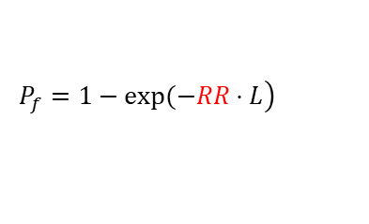
02 研究内容——管网震后分析系统
已完成
供水管网后分析系统
建立地震破坏管网信息
调用程序计算水力平差
输出计算结果
$$\left.P_{f}=1−exp(−RR⋅L\right)$$
$$L_{k}=\frac{1}{RR}ln\left(1−μ_{a}\right)$$

Slide 5
02 研究内容——管网震后分析系统

Slide 6
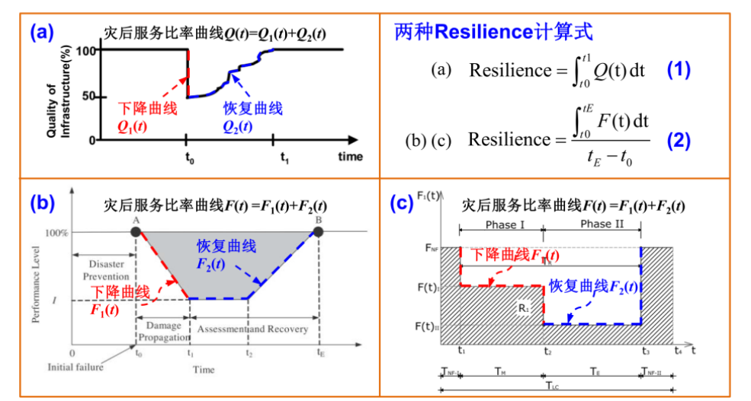
02 研究内容——供水管网延时模拟
韧性分析基础：在供水管网震后分析系统中，采用单时刻水力分析方法。但是在管网震后韧性分析中，需要考虑地震后一段时间内供水管网的总体性能，需要进行延时模拟分析。
 | 单点模拟 | 延时模拟
时间维度 | 单一时刻 | 一段时间
是否考虑蓄水池作用 | 否 | 是
是否考虑节点需水量变化 | 否 | 是
是否考虑水泵影响 | 否 | 是
… | … | …

Slide 7
02 研究内容——供水管网延时模拟
单时刻模拟与延时模拟的破坏模型区别：
A
Q
Q
B
Q
A
L
B
?L
(1
-
?
)
L
问题：在延时模拟中出现负流量，该问题在文献[1]中同时说明
根据《EPANET 用户手册》附录D，节点扩散器为虚拟管道和虚拟水库模拟。
为了确定修改渗漏模型的参数和有效性。
[1] Technical Report 2008/02:Pressure Driven Demand Extension for EPANET (EPANETpdd)

Slide 8
02 研究内容——供水管网延时模拟
单时刻模拟与延时模拟的破坏模型区别：
在地震破坏管线拓扑结构构建方面，主要采用两类方法：（1）喷水点模型、（2）虚拟水库模型
1 喷水点模型（N-S）
2 虚拟水库模型(E-R)
Shi (2008) 采用虚拟水库模拟管道渗漏，在破坏位置增加节点，并在节点和虚拟水库之间用虚拟管道连接，虚拟管道上有单向的止回阀。
3 改进的E-R模型1（E-R-1模型）
4 改进的E-R模型2（E-R-2模型）

Slide 9
02 研究内容——供水管网延时模拟
节点编号 | 高程(m) | 需水量(L/s) | 总水头(m) | 需水量模式
R1 | ----- | ----- | 2.2 | -----
J2 | 0 | 50 | ----- | Pattern1
J3 | 2 | 10 | ----- | Pattern2
R1
P1
J2
P2
J3
L=2000;D=1200
L=2000;D=1200
破坏编号 | 所在管线编号 | 破坏点编号 | 破坏点位置 | 破坏类型 | 渗漏面积AL（mm²）
1 | P1 | add_node-P1-1 | 0.5 | 1 | 3600
2 | P2 | add_node-P2-1 | 0.8 | 1 | 1200
结论：N-S模型在节点负压时会出现负流量的现象，与实际不符；N-R-2模型与N-S模型渗漏流量差距最小，且不会出现负流量现象。

Slide 10
02 研究内容——供水管网延时模拟
单时刻模拟与延时模拟的破坏模型区别：
Q
A
A
Q
Q
B
Q
L1
L2
B
问题：在延时模拟中无法关闭管道

Slide 11
02 研究内容——供水管网韧性分析
修复完成
供水管网运行
地震作用
反应时间
检查时间
修复时间

Slide 12
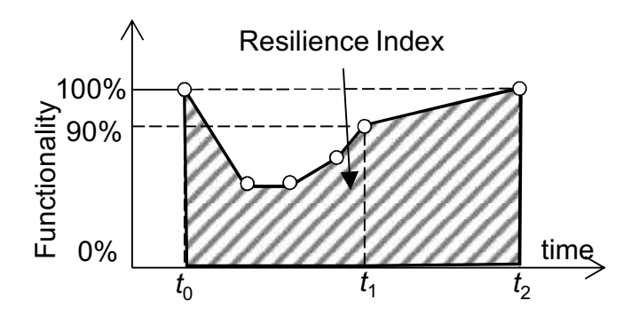
02 研究内容——供水管网韧性分析
供水管网震后韧性分析
韧性计算方法
供水管网震后恢复模型
供水管网震后恢复优化
Functionality 中可以选择不同指标，常用的指标有：
管网供水满足率
管网管道长度比例
供水节点数目比例
重要节点供水满足率…

Slide 13
02 研究内容——供水管网韧性分析
供水管网震后恢复过程模型——离散事件模型
供水管网震后韧性分析
P12
P13
(a)
Legend
实体 | 管道 维修队伍
事件 | 隔离 修复 替换
变量 | 管道状态 队伍状态
P9
P10
P11
韧性计算方法
供水管网震后恢复模型
供水管网震后恢复优化
P7
P8
User node
P4
P6
Pipe
P5
P1
P2
P3
Reservoir
Pipe leak
(b)
Pipe break
Isolation valve
事件编号 | 事件 | 持续时间 (mins)
1 | 隔离 P7 | 30
2 | 替换 P7 | 45
3 | 修复 P6 | 45
4 | 修复 P11 | 30
队伍 01 | 队伍 02
隔离 P7 | 修复 P6
替换 P7 | 修复 P11

Slide 14
02 研究内容——供水管网韧性分析
供水管网震后恢复优化模型——遗传算法（精英保留策略）
供水管网震后韧性分析
优化目标：供水管网韧性最大
优化变量：管道修复次序
韧性计算方法
供水管网震后恢复模型
供水管网震后恢复优化
优化次序与随机次序进行比较

Slide 15
03 存在问题
优化计算效率，现在优化一次需要时间太长，(大概6~8小时)
采用什么指标表征管网震后性能？
确定优化目标，震后供水管网什么性能是最重要的？
确定合理修复次序的原则？（是否分阶段，不同阶段以不同目标进行修复）
确定供水管网震后性态水平
如何将震后的性态水平与韧性相关联

Slide 16
THE END
THANK YOU VERY MUCH

